Slide 1

Warsztaty React
Patryk Tokarz

Slide 2



Poznaj Stację IT

Slide 3

Kilka słów o mnie
Programowania uczę się od 16 roku życia, a pierwsze zlecenia robiłem jeszcze jako nastolatek. Ma 18 lat komercyjnego doświadczenia – od prostych stron dla firm, aż po zaawansowane aplikacje frontendowe i backendowe.
Specjalizuje się w JavaScript, React i Node.js, pracując jako Software Engineer w dużej firmie IT.

Slide 4

Plan watrsztatu
Wprowadzenie: czym jest React i po co się go używa
JSX, komponenty funkcyjne, propsy
State i podstawy hooków (useState, useEffect)
Zdarzenia, dynamiczne UI, listy i klucze
Routing
Tworzenie mini aplikacji krok po kroku
Dobre praktyki, co dalej po warsztacie

Slide 5

Czym jest React
React to biblioteka JavaScript służąca do budowania nowoczesnych interfejsów użytkownika (UI):
Oparty na komponentach (UI z małych, wielokrotnego użytku elementów)
Wykorzystuje Virtual DOM dla wydajnych aktualizacji
umożliwia budowanie aplikacji typu SPA

Slide 6
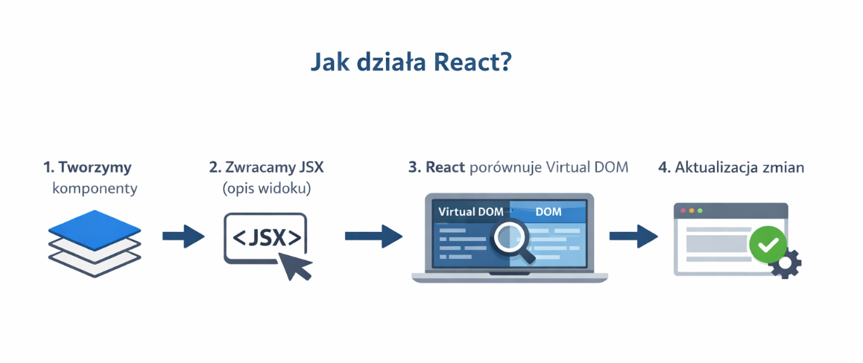

Slide 7
Jak działa Virtual DOM?
Virtual DOM to lekka kopia prawdziwego DOM, przechowywana w pamięci. Co się dzieje przy zmianie stanu?
Zmieniamy state
React tworzy nową wersję Virtual DOM
Porównuje ją z poprzednią (diffing)
Wykrywa różnice
Aktualizuje tylko zmienione elementy w prawdziwym DOM
React robi próbę na brudno w pamięci, a potem poprawia tylko to, co trzeba.

Slide 8


Czym jest JSX?
JSX (JavaScript XML) to składnia używana w React,
która pozwala pisać kod przypominający HTML bezpośrednio w JavaScript.
WAŻNE
JSX nie jest HTML-em
finalnie jest zamieniany na React.createElement()
pozwala mieszać JS i widok w jednym miejscu
JSX to sposób opisywania widoku w React w formie podobnej do HTML
Zamiast:
Piszemy:

Slide 9
Różnice między JSX a HTML
JSX
HTML
<div className="box"></div> | <div class="box"></div>
<label htmlFor="email">Email</label> | <label for="email">Email</label>
<h1>{user.name}</h1> | <h1>Jan Kowalski</h1>

Slide 10
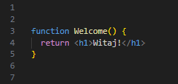
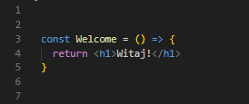

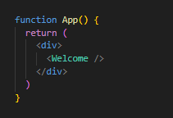
React - komponent
React komponent to po prostu funkcja, która zwraca JSX.
Aby użyć komponentu:
Witaj!

Slide 11
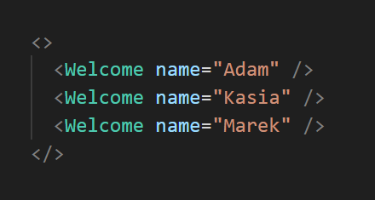
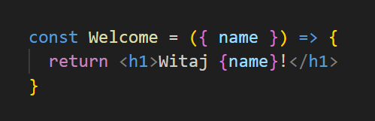
Props - przekazywane w tagu
Propsy to dane przekazywane do
komponentu jak atrybuty w HTML.
Witaj Adam! Witaj Kasia! Witaj Marek!
Oto nasz kod komponentu:

Slide 12
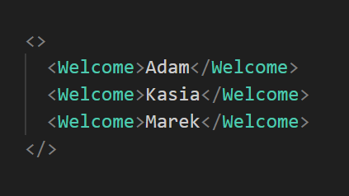
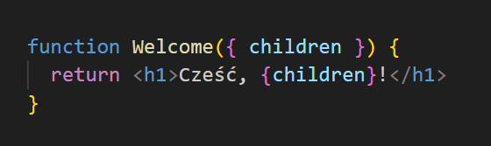
Props - przekazywane w tagu
Propsy to dane przekazywane do
komponentu również jako child.
Witaj Adam! Witaj Kasia! Witaj Marek!
Oto nasz kod komponentu:

Slide 13
Props - przekazywane w tagu
Propsy to dane przekazywane do
komponentu również jako child.
Witaj Adam! Witaj Kasia! Witaj Marek!
Oto nasz kod komponentu:

Slide 14
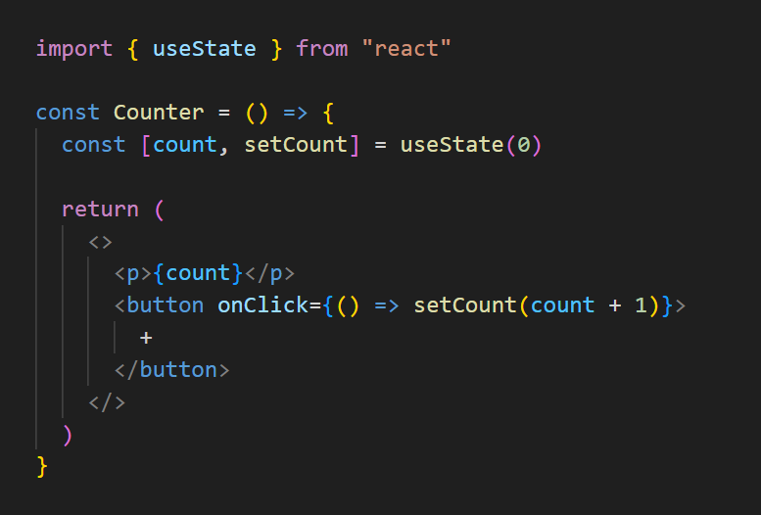
State – zarządzanie stanem
Stan (state) to dane, które mogą się zmieniać w czasie działania aplikacji.
0 -> 1 -> 2
+

Slide 15
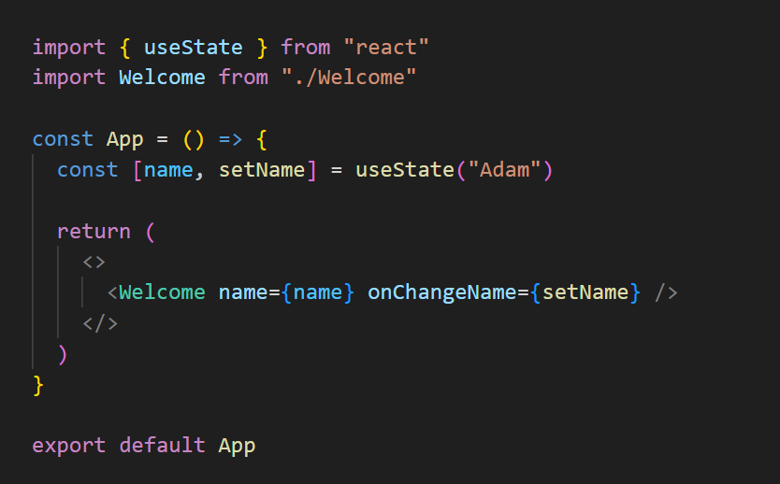
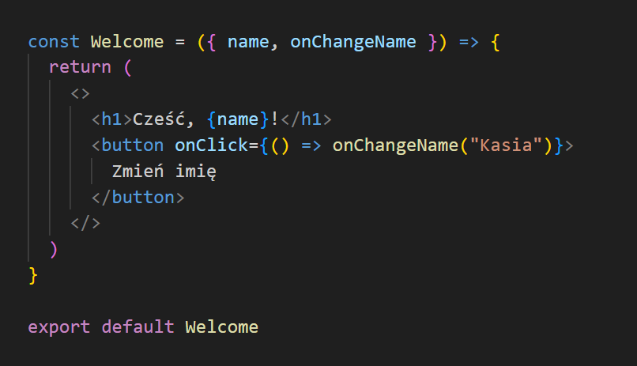
State + Props razem
Komponent nadrzędny
Komponent nadrzędny
Komponent dziecka
A co jeśli takich komponentów jest 10 poziomów?!…

Slide 16
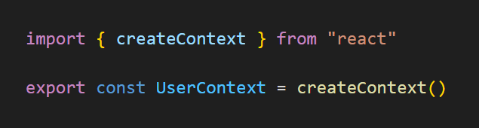
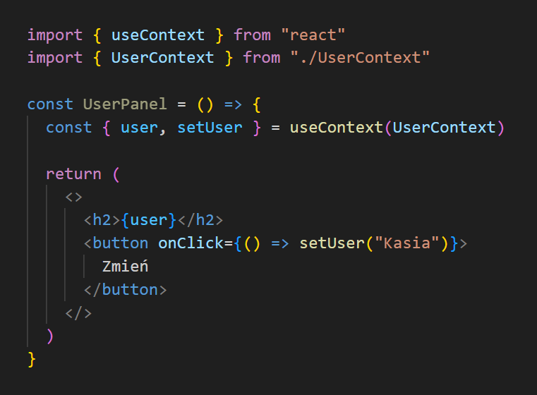
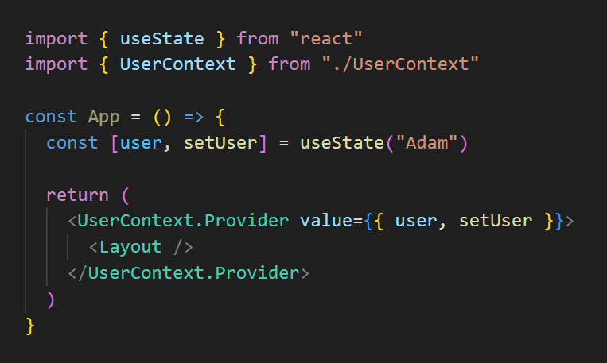
Context Api
Context API pozwala współdzielić dane między wieloma komponentami
bez przekazywania ich przez propsy na każdym poziomie.

Slide 17
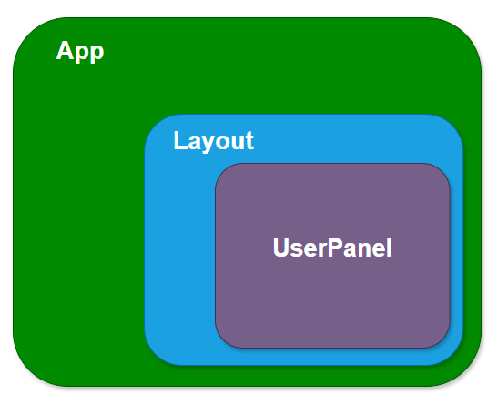
Context Api
Context API pozwala współdzielić dane między wieloma komponentami
bez przekazywania ich przez propsy na każdym poziomie.
Context omija pośredników
Komponent może pobrać dane bezpośrednio
Idealny do globalnych danych (user, język, dane CRM)
W naszym MiniCRM będziemy trzymać listę klientów w Context.

Slide 18
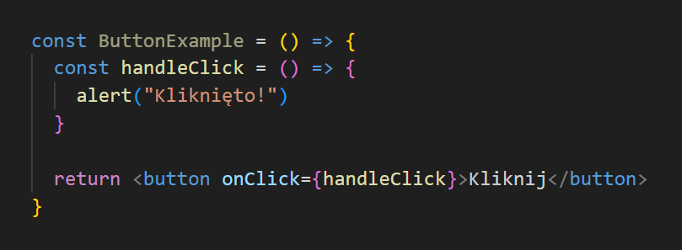
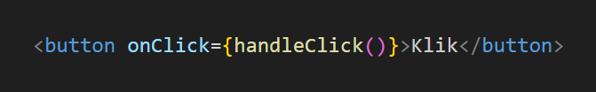
Event Handlers - Kliknięcie (onClick)
Zdarzenia działają podobnie jak w JS, ale zapisujemy je w JSX.
Alert: Kliknięto!
Przekazujemy funkcję (nie wywołanie!)

Slide 19
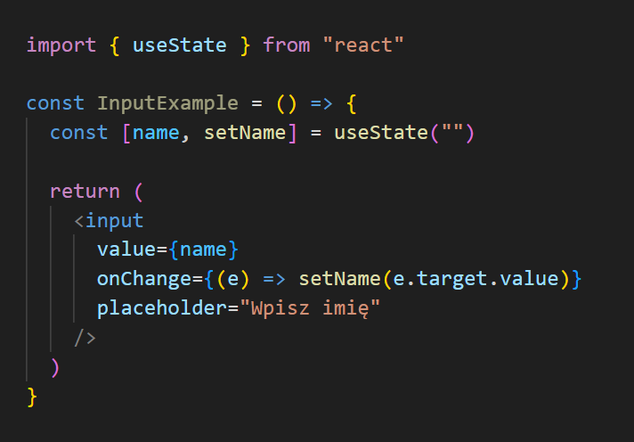
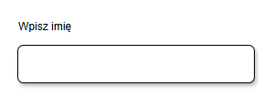
Obsługa formularza (onChange)
Zdarzenia działają podobnie jak w JS, ale zapisujemy je w JSX.

Slide 20
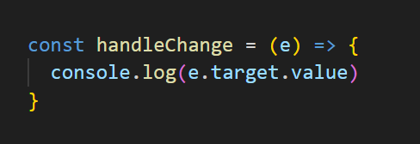
Obsługa formularza (onChange)
Czym są Synthetic Events w React?
Synthetic Event to opakowanie na natywne zdarzenie przeglądarki. React tworzy własny system zdarzeń, który działa tak samo we wszystkich przeglądarkach.
Dlaczego to robi?
Ujednolica zachowanie eventów
Poprawia kompatybilność między przeglądarkami
e nie jest „czystym” eventem z DOM - to właśnie SyntheticEvent.

Slide 21
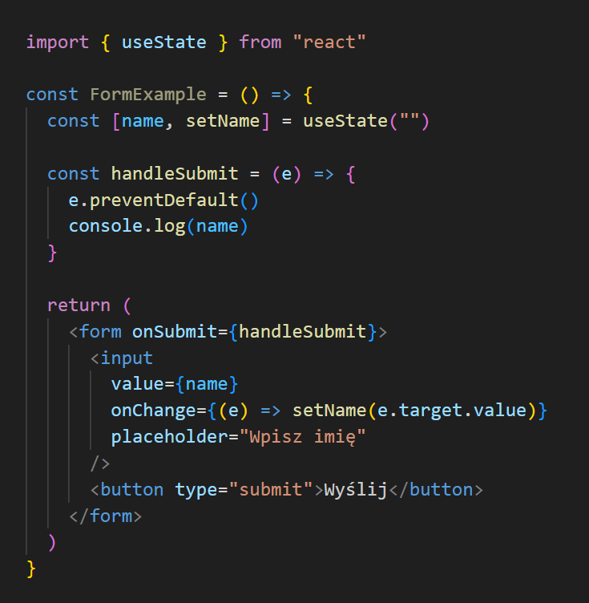
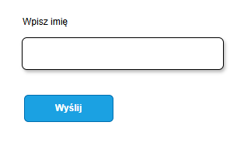
Wysyłanie formularza (onSubmit)
Dlaczego używamy onSubmit zamiast onClick?
Obsługuje też naciśnięcie Enter
To poprawny semantycznie sposób pracy z formularzem
Działa zgodnie ze standardem HTML

Slide 22
Wysyłanie formularza (onSubmit)
onBlur – gdy element traci focus
onFocus – gdy dostaje focus
onKeyDown – wciśnięcie klawisza
onKeyUp – puszczenie klawisza
onMouseEnter – najechanie myszką
onMouseLeave – zjechanie myszką
onDoubleClick – podwójne kliknięcie
onContextMenu – kliknięcie prawym przyciskiem myszy

Slide 23
Cykl życia komponentów (Lifecycle)
1. Mounting
Komponent jest tworzony i renderowany pierwszy raz.
Pobieramy dane z API
Ustawiamy subskrypcje
Inicjalizujemy logikę
3. Unmounting
Komponent jest usuwany z DOM.
czyścimy timery
usuwamy event listenery
anulujemy subskrypcje
2. Updating
Komponent aktualizuje się, gdy:
zmieni się state
zmienią się props
React robi re-render i porównuje Virtual DOM.

Slide 24
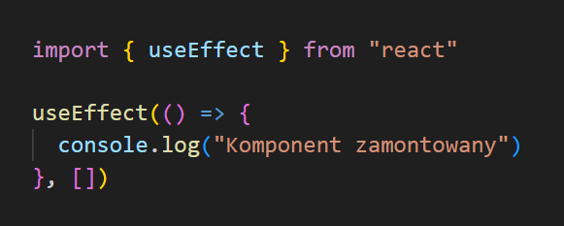
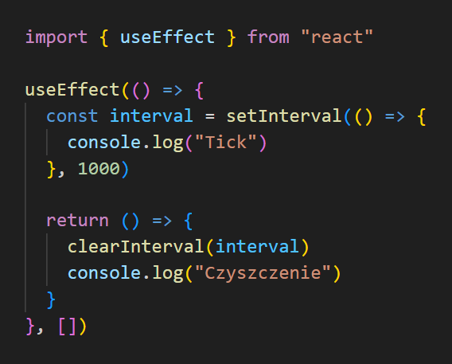
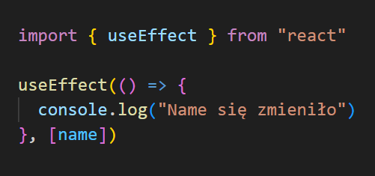
Cykl życia komponentów (Lifecycle)
1. Mounting
3. Unmounting
2. Updating
Brak tablicy (drugi argument) powoduje wykonanie przy każdym renderze

Slide 25
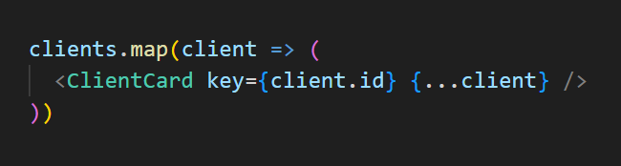
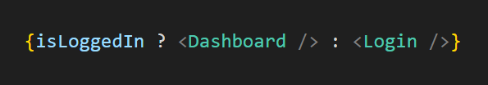
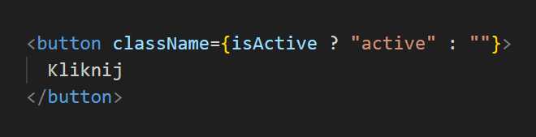
Dynamiczne UI w React
Dynamiczne UI oznacza, że interfejs zmienia się w zależności od danych i stanu aplikacji. React automatycznie aktualizuje widok,
gdy zmieni się state lub props.
Renderowanie list
Warunkowe renderowanie
Interfejs reaguje na stan użytkownik Renderowanie list a. Nie zmieniamy ręcznie DOM — React robi to za nas. UI zawsze odzwierciedla aktualne dane.
UI generuje się dynamicznie na podstawie danych. Zmiana tablicy = automatyczna aktualizacja widoku. To podstawa aplikacji typu CRM.
Dynamiczne klasy / styl
Wygląd komponentu zależy od stanu. Możemy dynamicznie sterować stylem, kolorem, widocznością. UI reaguje bez przeładowania strony.

Slide 26
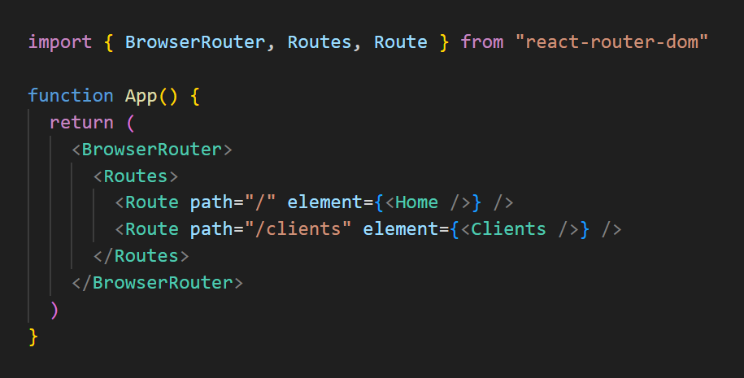
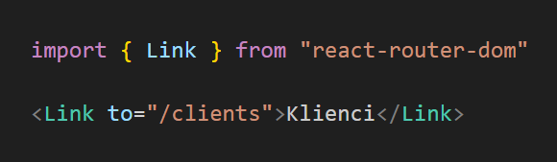
Czym jest React Router?
React Router pozwala tworzyć nawigację w aplikacji typu SPA
Zmienia się URL
React renderuje odpowiedni komponent bez przeładowywania strony.
W React Router nie używamy <a>, ponieważ wykonuje pełny reload strony. W React używami <Link>

Slide 27

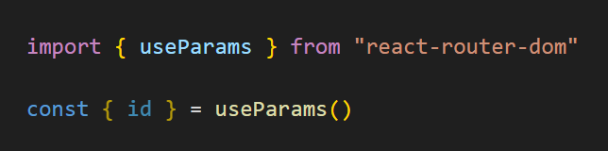
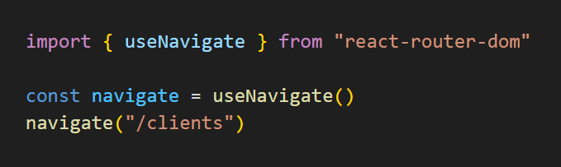
Dynamiczne parametry
Dzięki temu zapisowi wartość :id zostanie przekazana do komponentu ClientDetails. Przykład linku: www.mojastrona.pl/client/1
Wartość id :id możemy uzyskać za pomocą hooka useParams. Dla linku powyżej id zwróci wartość 1
Navigate przeniesie użytkownika do wybranej podstrony.

Slide 28
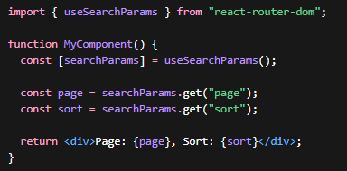

Dynamiczne parametry - query
UseSearchParams - to hook z React Router, który pozwala czytać i modyfikować parametry query w URL (czyli to, co jest po ?). Zwraca tablicę z aktualnymi parametrami (URLSearchParams) oraz funkcją do ich aktualizacji, co automatycznie zmienia adres w przeglądarce bez przeładowania strony.

Slide 29
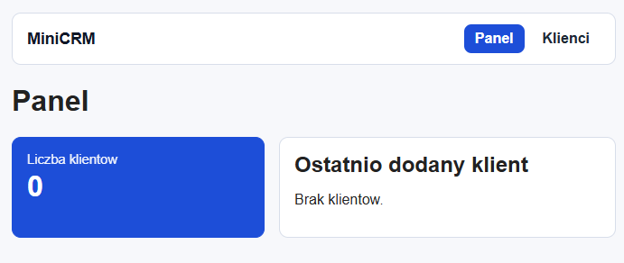
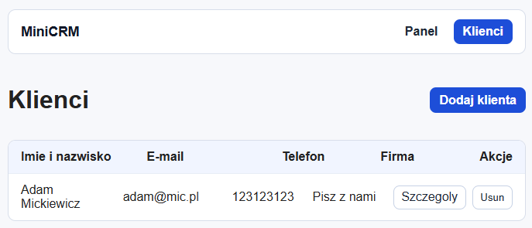
Pokodujmy
Przygotowanie struktury aplikacji
Utworzenie projektu (np. React + Vite)
Podział na widoki / podstrony
Konfiguracja routingu (Panel, Klienci, Dodaj, Szczegóły)

Slide 30
Pokodujmy
Przygotowanie layoutu
Navbar (MiniCRM + nawigacja)
Kontener główny
Spójny styl komponentów (buttony, formularze, tabela)
Widok Panelu (Dashboard)
Komponent statystyk
Licznik klientów
Ostatnio dodany klient
Podpięcie danych

Slide 31
Pokodujmy
Widok listy klientów
Tabela z danymi
Renderowanie listy z API / state
Przyciski: Szczegóły / Usuń
Formularz dodawania klienta
Kontrolowane inputy (useState)
Obsługa onChange
Obsługa onSubmit
Przekierowanie po dodaniu

Slide 32
Pokodujmy
Widok szczegółów klienta
Pobranie klienta po ID z route params
Wyświetlenie danych
Przycisk Edytuj

Slide 33
Pytania?

Slide 34


Slide 35



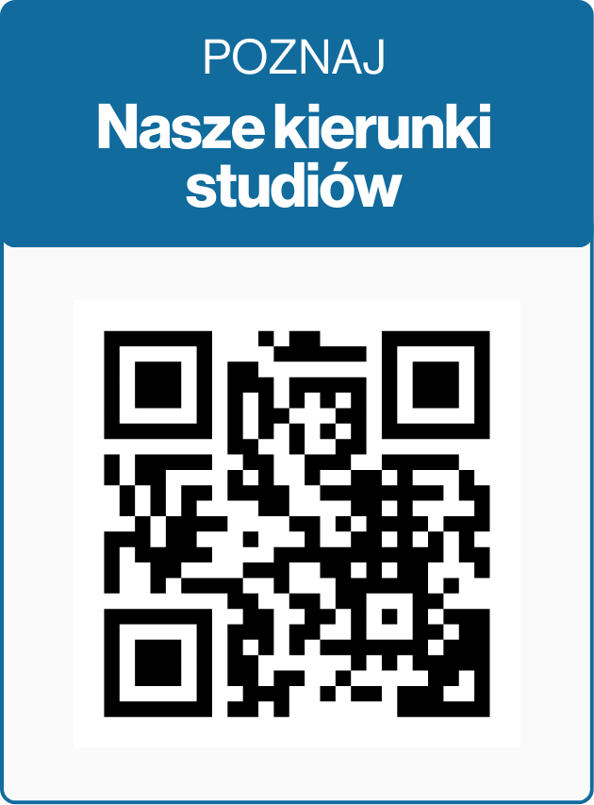
Dowiedz się więcej

Slide 36

Dziękuję za uwagę!
Do zobaczenia na kolejnych warsztatach!
facebook.com/StacjaIT
linkedin.com/showcase/stacja-it

